Slide 1
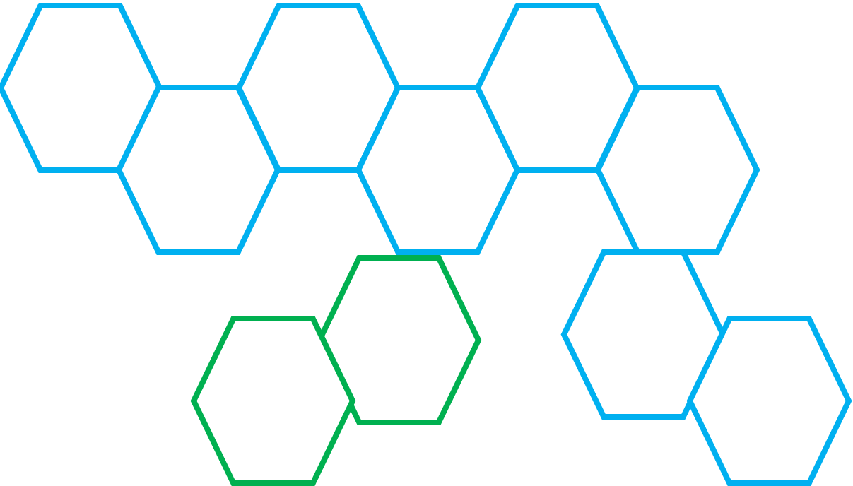
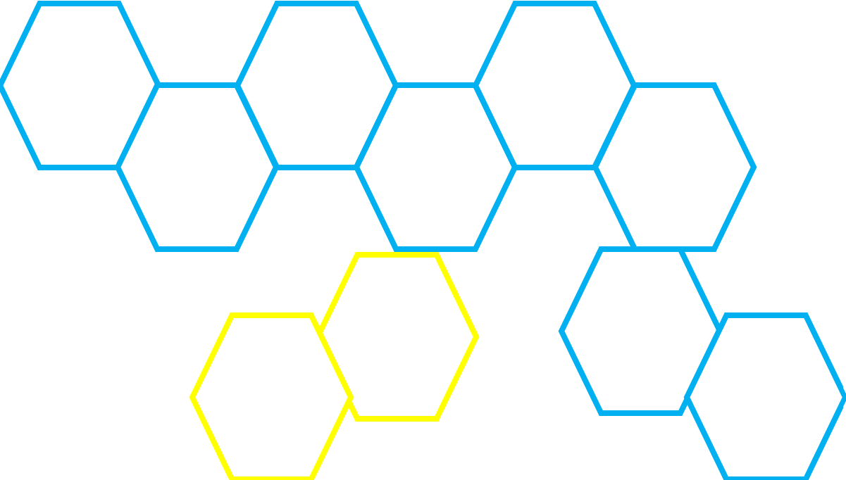
Imprimez les 4 diapositives suivantes (les plastifier si besoin) et les assembler pour constituer la plaque de jeu

Slide 6
Zone de pioche à coller au centre une fois la plaque de jeu assemblée

Slide 7
Cartes à piocher recto à compléter avec les indications utiles
(imprimer en autant d’exemplaires que nécessaire coller au dos du verso)

Slide 8
Cartes à piocher verso
(imprimer en autant d’exemplaires que nécessaire coller au dos du recto)

